Slide 1
VIESTURS VĒZIS
Valsts izglītības satura centra vecākais referents

Slide 2

Jaunais mācību saturs datorikā
Latvijas vispārizglītojošās skolās, tā ieviešanas iespējas un izaicinājumi
Viesturs Vēzis
2015.gada 12.jūnijs, Rīga

Slide 3

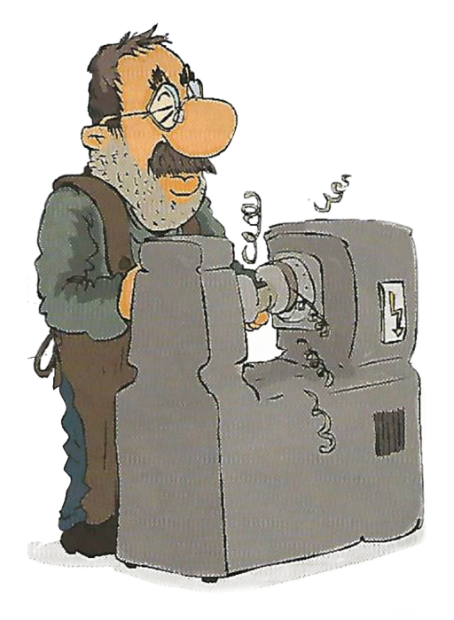
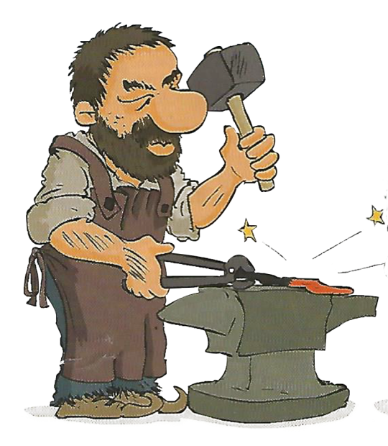
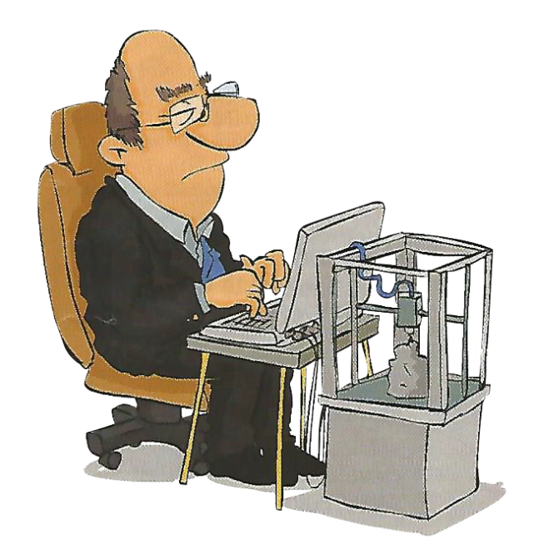
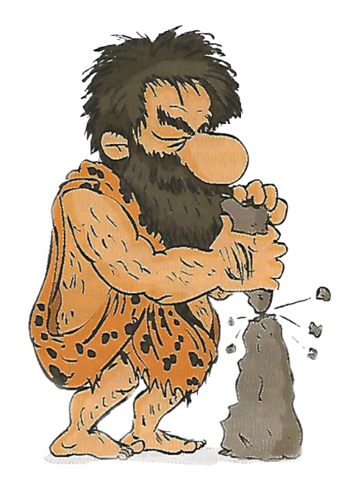
Cilvēces attīstība un vajadzības
Avots: Sestdiena – Zemgus Zaharāns

Slide 4
Datorika un tautsaimniecība
IKT nozares apgrozījums 2013.gadā – 3.1 miljardi euro; IKT nozarē nodarbinātie – 30 000 ; IKT nozare nozīmīgs nodokļu maksātājs – 6% no VID ieņēmumiem; „Digital Agenda Scoreboard” dati rāda, ka patlaban 40% uzņēmumu Eiropā ir problēmas aizpildīt IKT vakances, Līdz 2020. gadam Eiropā trūks vairāk kā 900 000 IKT speciālistu; NAP 2014. – 2020. ir likts uzsvars uz augstražīgu un eksportspējīgu ražošanu un starptautiski konkurētspējīgiem pakalpojumiem, attīstītu pētniecību un inovācijām, bet bez datorikas attīstības tas nav iespējams. Avots: LIKTA

Slide 5
Kas ir datorika
Termins datorika (computing) tiek lietots, lai apzīmētu nozari, kurā ietilpst: datorzinātne (computer science), informācijas tehnoloģijas (information technologies), informācijas sistēmas (information systems), programmatūras inženierija (software engineering), datoru inženierija (computer engineering).

Slide 6
ACM Europe rekomendācijas (2013)
Datorpratība (digital literacy) jāapgūst līdz 12 gadiem (ne tikai pamatiemaņas, bet arī efektivitātes, ētikas, drošības aspekti). Datorika (computing) jāapgūst visiem skolēniem kā atsevišķs zinātnes virziens un tās izmantošana citos mācību priekšmetos. Jāuzsāk plaša skolotāju apmācības programma, iesaistot gan akadēmisko vidi, gan industrijas pārstāvjus. ACM (Association for Computing Mashinery) - pasaules lielākā datorikas jomas izglītības un zinātniskā biedrība.

Slide 7
Datorpratība (digital literacy)
ACM Europe rekomendācijas (2013)
Pamatiemaņas: prot strādāt ar dokumentiem, prezentācijām, zīmējumiem; prot strādāt ar datnēm; prot meklēt un saglabāt informāciju; spēj komunicēt, izmantojot e-pastu, sociālos tīklus un forumus; spēj izvēlēties un atrast uzdevumiem piemērotus rīkus. Ētikas un drošības jautājumi: zina, kā ētiski uzvesties tīmeklī; spēj atšķirt reālo no virtuālās vides; izprot drošības un krāpšanas problēmas; prot kritiski novērtēt internetā atrasto informāciju; zina, kā pareizi izmantot atrasto informāciju, saprot, kas ir plaģiāts; pārzina privātuma jautājumus, aizsargā savu datu un respektē citu cilvēku privātumu.

Slide 8
Datorika - domāšanas veida un paradumu maiņa
ACM Europe rekomendācijas (2013)
Problēmu risināšanas metodes: informāciju reprezentē ar abstrakciju (modeļi, simulācijas); datu strukturēšana un analizēšana; risinājumu automatizēšana, izmantojot algoritmisku domāšanu u.c. metodes. Intelektuālie paradumi: pieredze darboties ar sarežģītām sistēmām; neatlaidība strādājot ar grūtām problēmām; iecietība pret nenoteiktību (vai darbojas, kā paredzēts?); spēja ņemt vērā gan cilvēciskos, gan tehniskos aspektus (lietotāja vajadzības, saskarne utt.); spēja komunicēt un sadarboties ar citiem, lai sasniegtu mērķi.

Slide 9
Uz kompetencēm balstīts pamatizglītības standarta projekts
Valodu joma Dabaszinātņu un tehnoloģiju joma Matemātikas un datorikas joma Sociālo zinātņu joma Sporta un veselības joma Mākslas joma

Slide 10
Mācību saturs un sabiedrības vajadzības
Patērētājs vai radītājs; IT mācību procesā – pašmērķis vai līdzeklis mērķtiecīgai un jēgpilnai mācīšanās procesa veicināšanai; Datorika un skolas un augstskolas mācību saturs; Datorika un sabiedrības un darba tirgus vajadzības: izmanto «personīgām» vajadzībām, izmanto kā rīku savā profesijā, profesija «datoriķis»; Izglītības standarti un skolu iespējas

Slide 11
Datorklašu pieejamība
Kopskaits – 24937, t.sk. jauni – 12729 (51%)
Nav datoru 3 skolās: Rīgas sākumskola "Valodiņa" Ventspils Centra sākumskola Dobeles sākumskola Būtu jāpapildina līdz pilnai klasei - 5 skolās: Tīnūžu pamatskola Sākumskola "Ābelīte" Viļakas pamatskola Dzimtmisas pamatskola Annas Brigaderes pamatskola Vēlama 2.datorklase – 4 skolās: Rīgas 21. vidusskola Siguldas 1. pamatskola Valmieras Pārgaujas sākumskola Jaunogres vidusskola

Slide 12
Daži labās prakses piemēri
2013./2014. mācību gadā 8 pamatskolās tika apgūtas programmēšanas iemaņas: Jūrmalas Valsts ģimnāzijā - 7. un 8.klasē; Ķekavas vidusskolā - 5.klasē; Limbažu 3. vidusskolā - 8.klasē; Limbažu novada ģimnāzijā - 7.klasē; Madonas Valsts ģimnāzijā - 7.klasē; Rīgas 6. vidusskolā - 8.klasē; Rīgas Valsts 2.ģimnāzijā - 9.klasē; Valmieras sākumskolā - 5. un 6.klasē. Skolas, kas īsteno mācību priekšmetus, kas saistīti ar programmēšanas apguvi: Daugavpils 15. vidusskola - mācību priekšmets „Datorzinības” 1., 2., 3., 4., 8. un 9. klasē Liepājas 2. vidusskola - mācību priekšmets „Algoritmizācijas pamati” šogad uzsākts 3. klasē

Slide 13
Datorikas mācību satura apguves vīzija un iespējas skolā
1.-3. klase: IT lietošana un drošība (80%); Algoritmiskās domāšanas attīstīšana (20%); 4.-6. klase: IT lietošana un drošība (67%); Algoritmiskās domāšanas attīstīšana un programmēšana (33%); 7.-9. klase: IT lietošana un drošība + sertificēšanās iespējas (50%); Algoritmiskās domāšanas attīstīšana un programmēšana (50%); Izvēles iespēja papildus specializēties programmēšanā; Vidusskola – specializācija izvēlētajā jomā; *Vismaz 1 stunda nedēļā katrā klasē

Slide 14
Darba grupa mācību priekšmeta Datorika programmas paraugu izstrādes un aprobācijas nodrošināšanai 2015.gadā
Kristīne Bārdule – Liepājas sākumskola Aleksejs Beloglazovs – Lattelecom Technology (LIKTA) Ilona Bloka – Māteru Jura Kazdangas pamatskola Iveta Gultniece – Latvijas Universitāte Raivis Ieviņš – Privātās sākumskolas „Vinnijs” un „Namiņš”, Tehniskās jaunrades nams „Annas 2”, Bērnu un jauniešu centrs „IK Auseklis” Maksims Jegorovs – Accenture Latvia (LIKTA) Pēteris Krastiņš – Exigen Services Latvia, AS (LIKTA) Ojārs Krūmiņš – Rīgas 22.vidusskola Maiga Pigita – Ķekavas vidusskola (LISA) Ēriks Sīka – Izglītības un zinātnes ministrijas Izglītības departaments Artūrs Skrastiņš – Valmieras sākumskola Normunds Svētiņš – Druvas vidusskola Santa Tinkusa – Zvejniekciema vidusskola Dace Tomsone – Grobiņas ģimnāzija Leo Trukšāns – Latvijas atvērto tehnoloģiju asociācijas eksperts (LATA) Imants Vasmanis – Valsts izglītības satura centrs Viesturs Vēzis – Valsts izglītības satura centrs
2015.gada 7.janvāris

Slide 15
Mācību priekšmeta Datorika programmu paraugi
Mācību priekšmeta programmas paraugs datorikas apguvei no 1. līdz 9.klasei skolām, kas realizē pamatizglītības matemātikas, dabaszinību un tehnikas virziena programmu; Mācību programmas paraugs (apgūstamo jautājumu loku) integrētai datorikas jautājumu apguvei no 1. līdz 3. klasei; Mācību priekšmeta programmas paraugs datorikas jautājumu apguvei no 4. līdz 6. klasei; Mācību priekšmeta programmas paraugs datorikas jautājumu apguvei no 7. līdz 9. klasei; Mācību priekšmeta programma padziļinātai datorikas jautājumu apguvei no 7. līdz 9. klasei (skolēnu grupai, kas izrādījusi padziļinātu interesi par programmēšanu un algoritmiem).

Slide 16
Mācību mērķis
Atbilstoši datorikas nozares attīstības tendencēm sekmēt izglītojamā zināšanu pilnveidošanu un praktisko prasmju (kompetenču) attīstīšanu datorikā, kas nepieciešama daudzveidīgās dzīves situācijās informācijas iegūšanai, apstrādei, analīzei un veidošanai, kā arī efektīvai informācijas un komunikācijas tehnoloģijas izmantošanai mācību procesā.

Slide 17
Mācību uzdevumi (I)
apgūt datorikas pamatjēdzienus; attīstīt un pilnveidot datorpratību, informācijpratību un mediju pratību (digital, information and media literacy); gūt pieredzi, darbojoties ar programmvadāmām ierīcēm un sistēmām; attīstīt neatlaidību, risinot mācību un sadzīves uzdevumus; attīstīt loģisko un algoritmisko domāšanu; attīstīt spēju strukturēt un analizēt datus, lai individuāli vai sadarbojoties grupā spētu identificēt problēmas un risināt tās;

Slide 18
Mācību uzdevumi (II)
veidot paradumu strādāt ar programmvadāmām ierīcēm drošā vidē (fiziskā un virtuālā) un apgūt paņēmienus, lai izvairītos no iespējamiem apdraudējumiem vai mazinātu tos; apzināties datorikas nozares straujo attīstību un tās ietekmi uz tautsaimniecību un sabiedrību; motivēti attīstīt savas spējas, lai kļūtu par pilntiesīgu informācijas sabiedrības locekli.

Slide 19
Mācību satura komponenti ir:
pirmais mācību satura komponents „Datorikas pamati un programmvadāmas ierīces”; otrais mācību satura komponents „Lietojumprogrammas”; trešais mācību satura komponents „Algoritmi un programmēšana”; ceturtais mācību satura komponents „Datorlietošanas tehniskie, ētiskie un tiesiskie aspekti savai un citu drošībai”.

Slide 20
Mācību satura temati ir:
datorikas pamatjēdzieni; programmvadāmo ierīču lietošana un rīkošanās ar datnēm; attēlu, skaņas un video apstrāde; tekstapstrāde; izklājlapu (rēķintabulu) lietošana; prezentācijas materiālu sagatavošana un demonstrēšana; informācijas ieguves un komunikācijas līdzekļu izmantošana; algoritmi un datu struktūras; ievads programmēšanā; datorbāzētu sistēmu izstrāde; datorlietošanas tehniskie, ētiskie un tiesiskie aspekti savai un citu drošībai.

Slide 21
Datorikas aprobācija un ieviešana
Aprobēs 157 pilotskolas, t.sk.: Sākumskolas – 15 Pamatskolas – 39 Vidusskolas un ģimnāzijas – 102 (86+16) Speciālās izglītības iestādes – 1 (1+2) 1.-3. klasē – 111 (11) 4.-6. klasē – 108 (12) 7.-9. klasē – 70 (9) 7.-9. klasē padziļināti – 33

Slide 22
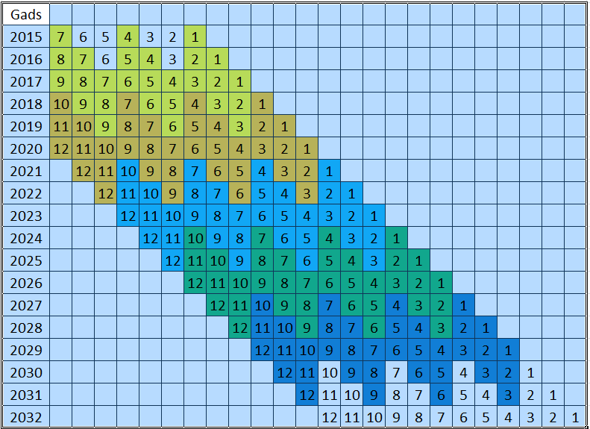
Datorikas aprobācija un ieviešana

Slide 23
Skolotāju tālākizglītība
B kursi pamatskolas skolotājiem: Pamatizglītības pirmā posma (1-6) datorikas (informātikas) skolotājs 160 stundas Pamatizglītības datorikas (informātikas) skolotājs 160 stundas Pamatizglītības datorikas (informātikas) skolotājs 240 stundas Kursus realizē Liepājas universitāte A kursi pamatskolas skolotājiem.

Slide 24
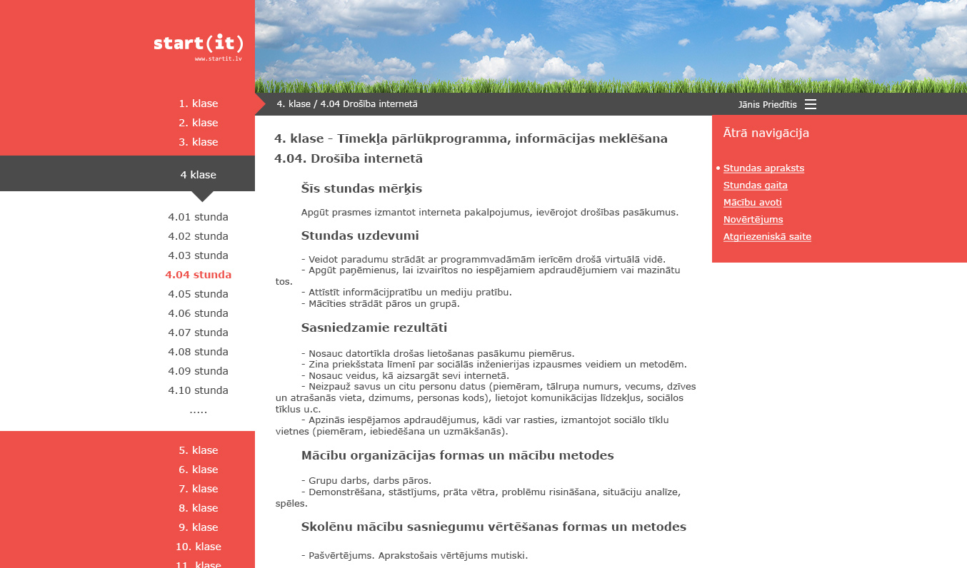
Datorika portālā start(it)

Slide 25
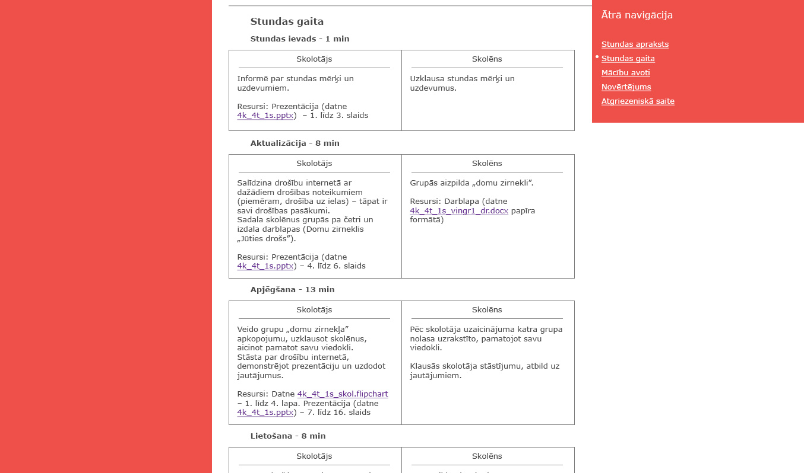
Datorika portālā start(it)

Slide 26
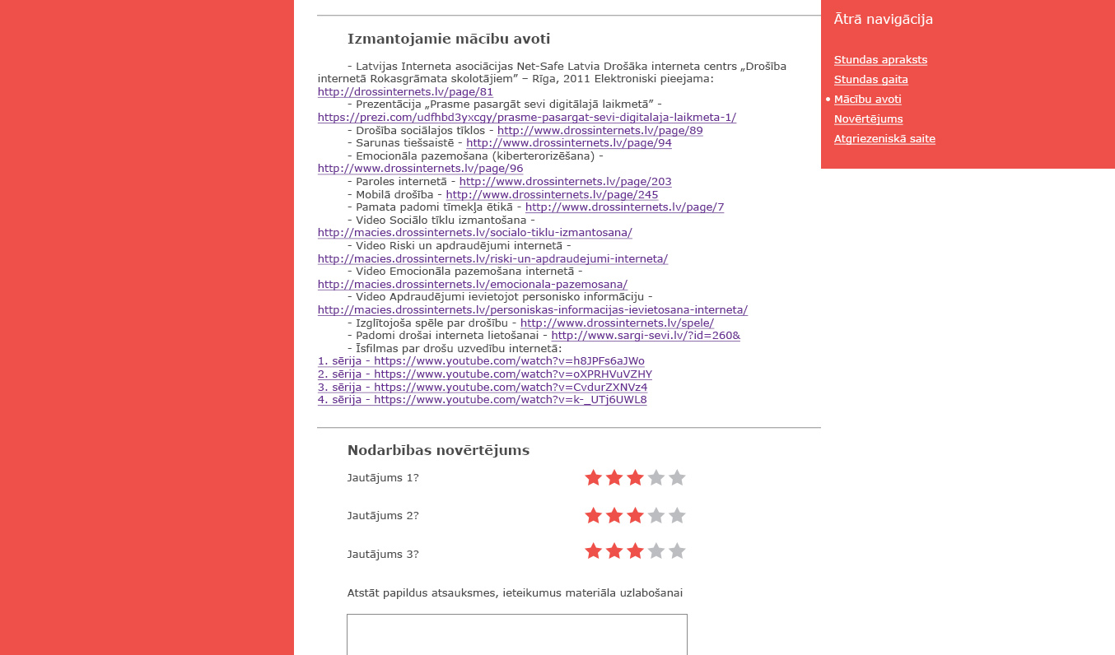
Datorika portālā start(it)

Slide 27
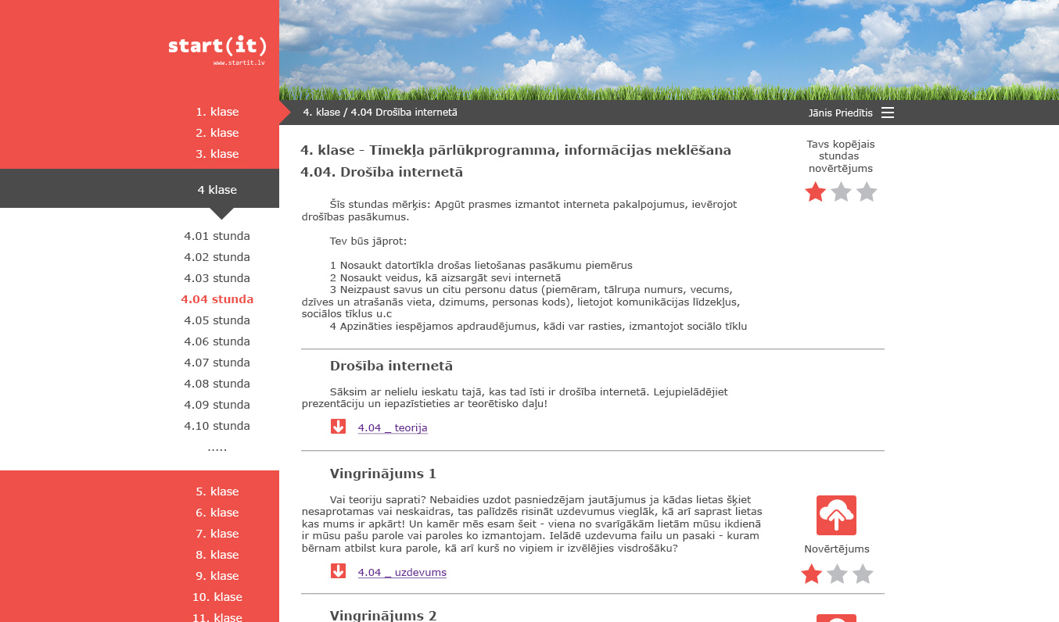
Datorika portālā start(it)

Slide 28
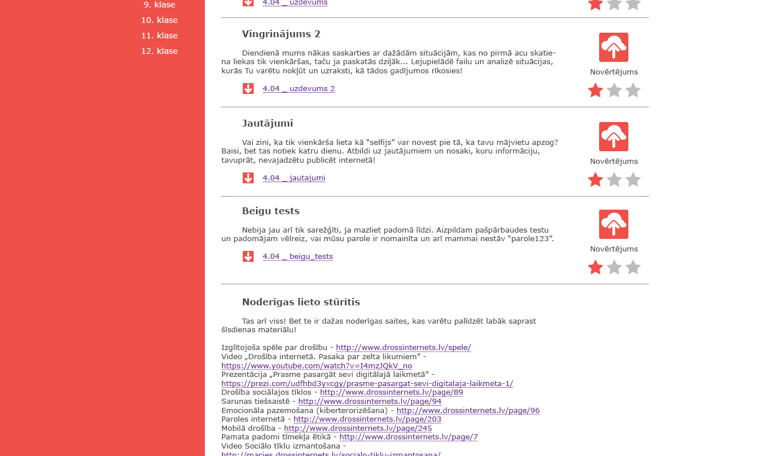
Datorika portālā start(it)

Slide 29
Problēmjautājumi+realizācija
Tehniskais nodrošinājums: Datorklase + atbalsta personāls; Pēc skolas ieskatiem: Loģiskās un algoritmiskās domāšanas attīstošās spēles; Programmvadāmās ierīces (Lego roboti u.tml.) Scratch, code.org, kodu game u.tml. Java, C, C++, Visual BASIC, u.tml.

Slide 30
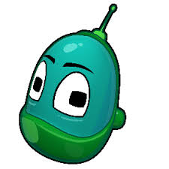
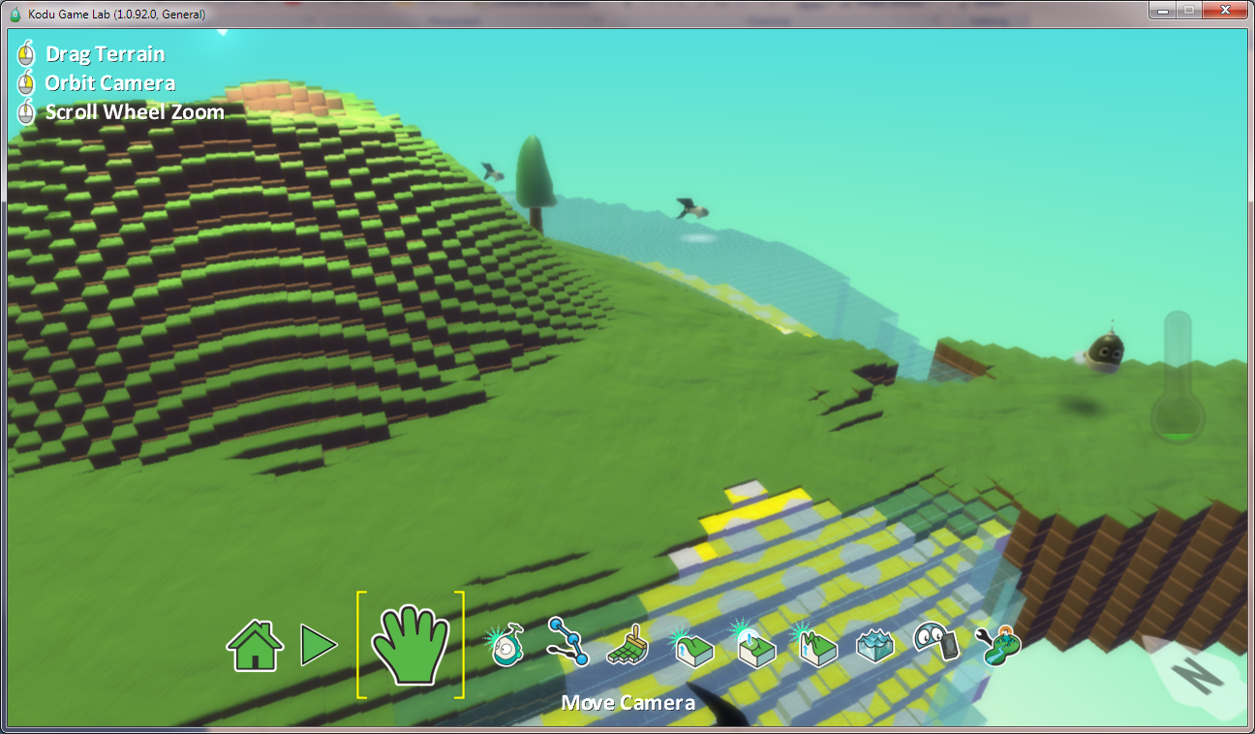
Programmatūras izstrādes vide
Kodu Game Lab

Slide 31
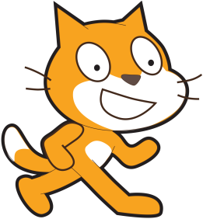
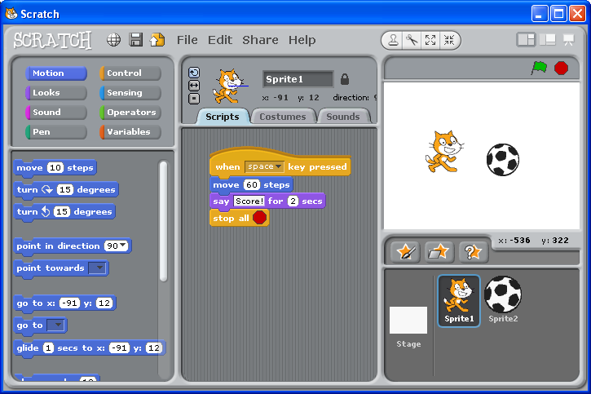
Programmatūras izstrādes vide
Scratch

Slide 32

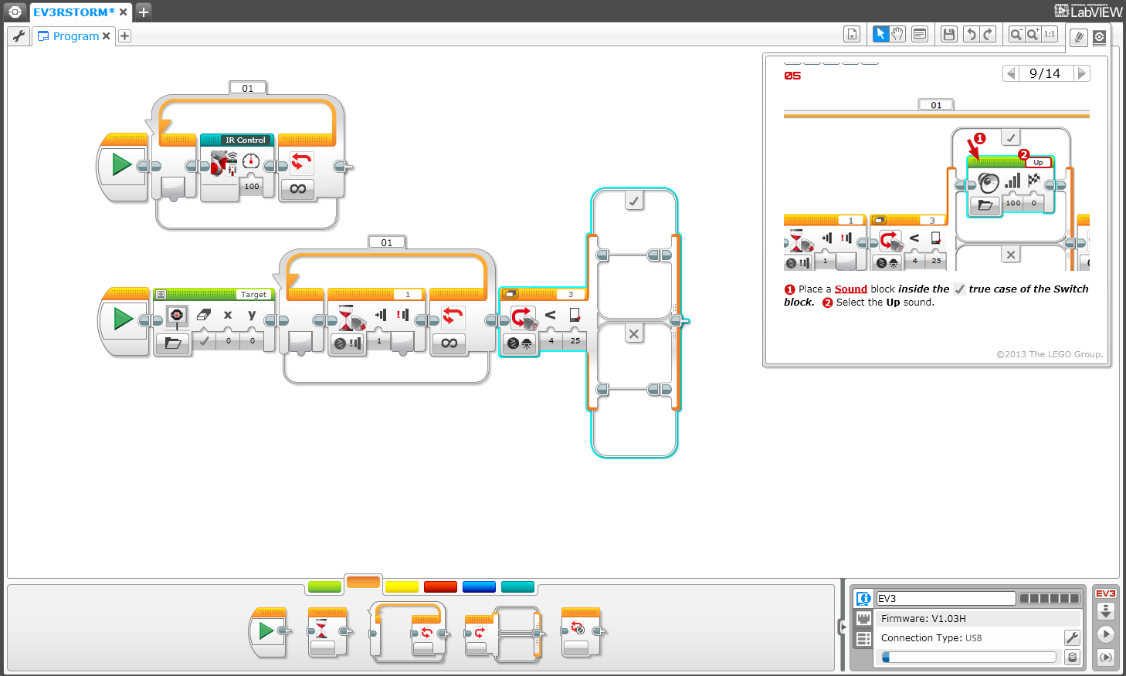
Programmatūras izstrādes vide
LEGO MINDSTORMS EV3

Slide 33

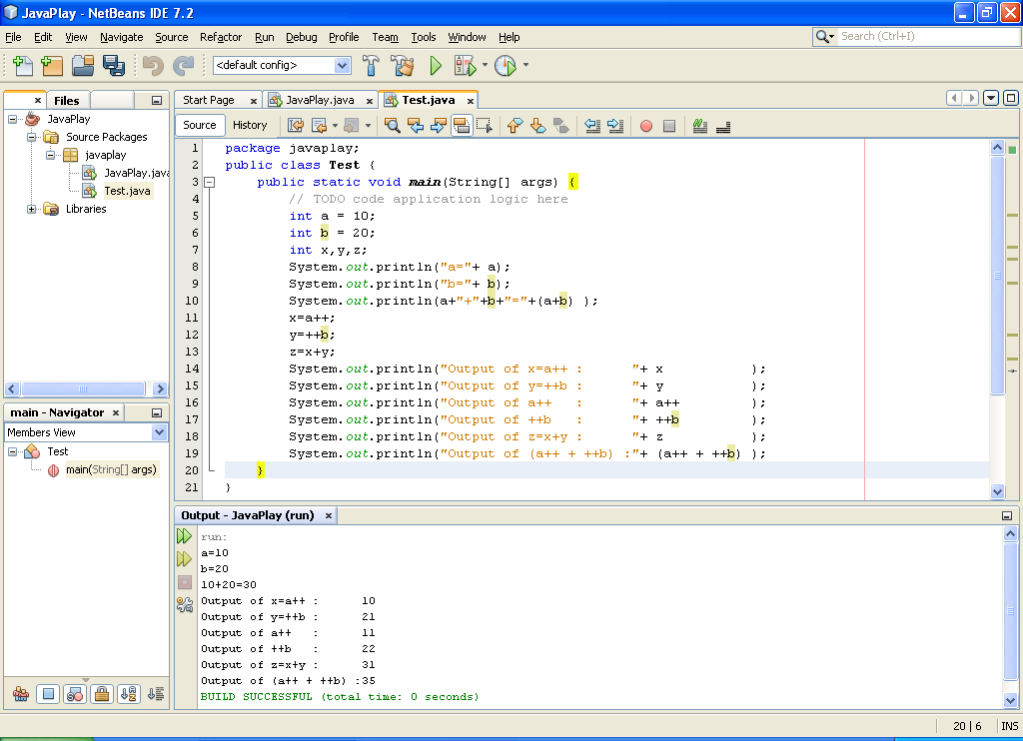
Programmatūras izstrādes vide
NetBeans

Slide 34

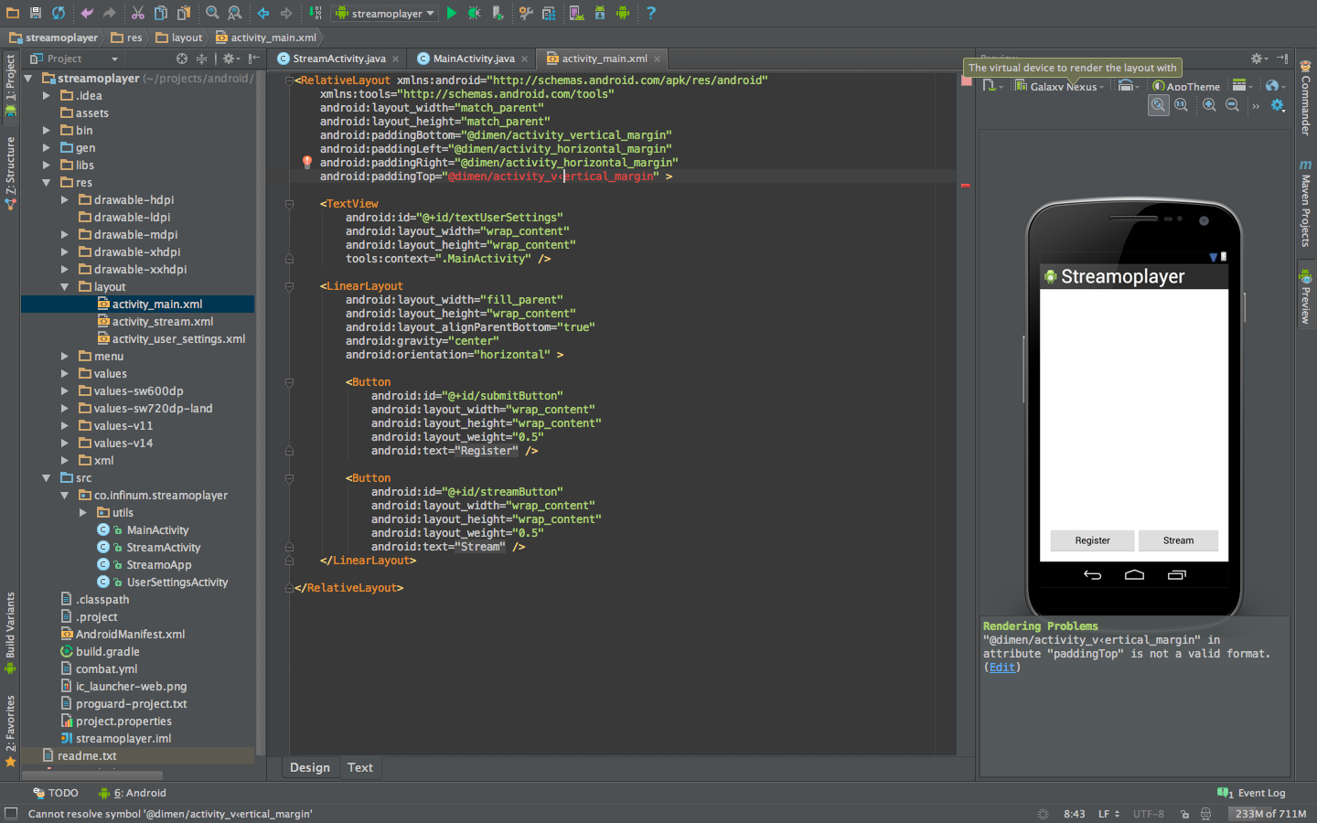
Programmatūras izstrādes vide
Android Studio

Slide 35
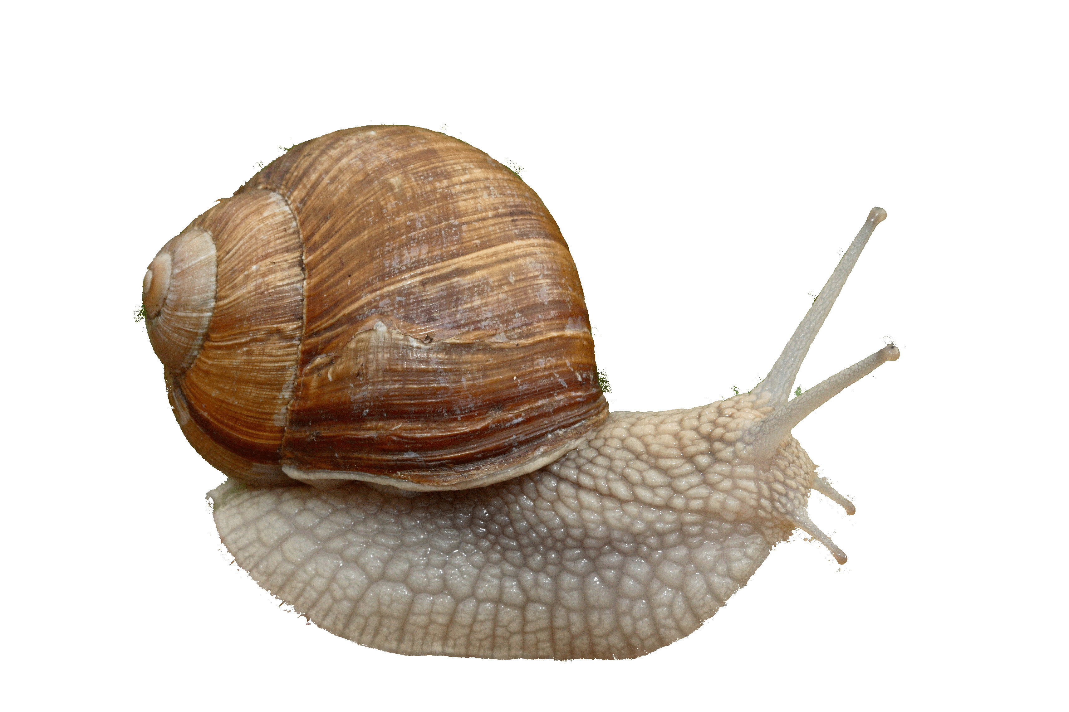
Datorika un matemātika
Attālums starp punktiem A un B ir 90 cm. Gliemezis vienā stundā var pārvietoties par 15 cm. Cik ilgā laikā gliemezis no punkta A nonāks punktā B?
A
B
90 : 15 = 6 (stundas)

Slide 36
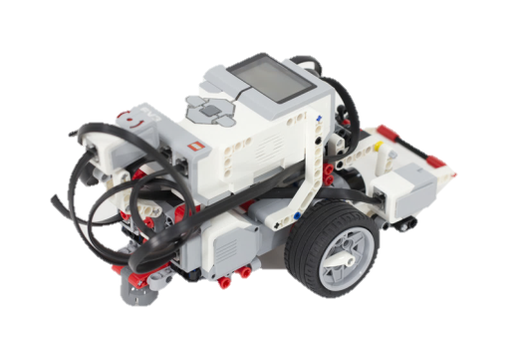
Datorika un matemātika
Attālums starp punktiem A un B ir 90 cm. Robota riteņa apkārtmērs ir 15 cm. Cik pilni apgriezieni jāveic robota ritenim, lai robots punkta A nonāktu punktā B?
A
B
90 : 15 = 6 (reizes)

Slide 37
Datorika un matemātika
Attālums starp punktiem A un B ir 90 cm. Sastādīt programmu, liek robotam pārvietoties no punkta A līdz punktam B!
A
B

Slide 38
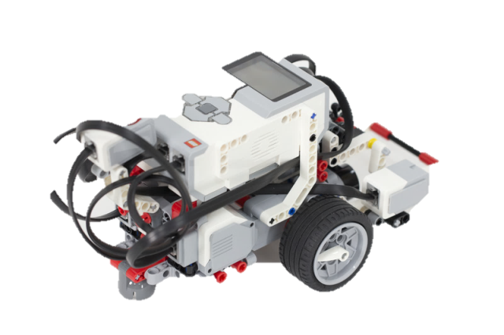
Datorika un matemātika
Sastādīt programmu, liek robotam pārvietoties no punkta A līdz punktam B!
A
B
26 cm
37.5 cm
13 cm
90 cm

Slide 39
Datorika un matemātika
Sastādīt programmu, liek robotam pārvietoties no punkta A līdz punktam B!
A
B
26 cm
37.5 cm
13 cm
90 cm

Slide 40
Datorika un matemātika
Sastādīt programmu, liek robotam pārvietoties no punkta A līdz punktam B!
A
B
26 cm
37.5 cm
13 cm
90 cm

Slide 41
Datorika un matemātika
Sastādīt programmu, liek robotam pārvietoties no punkta A līdz punktam B!
A
B
26 cm
37.5 cm
13 cm
90 cm

Slide 42
Datorika un matemātika
Sastādīt programmu, liek robotam pārvietoties no punkta A līdz punktam B!
A
B
26 cm
37.5 cm
13 cm
90 cm

Slide 43
Datorika un literatūra
Uzzīmē latviešu tautas dainas algoritma blokshēmu!
Gāj' Jāņôsi, Pēterôsi
Arajiņa lūkoties.
Ja Jāniša nedabušu,
Tad dabušu Pēteriti.
Ja Pētera nedabušu,
Tad dabušu Jēkabiņu.
Ja Jēkaba nedabušu,
Tad dabušu Labrenciti.
Ja Labrenča nedabušu,
Tad dabušu Bērtuliti.
Ja Bērtuļa nedabušu,
Tad dabušu Miķeliti.
Ja Miķeļa nedabušu,
Tad dabušu Andrejiņu.
Ja Andreja nedabušu,-
Tad man vairs nevajaga.

Slide 44
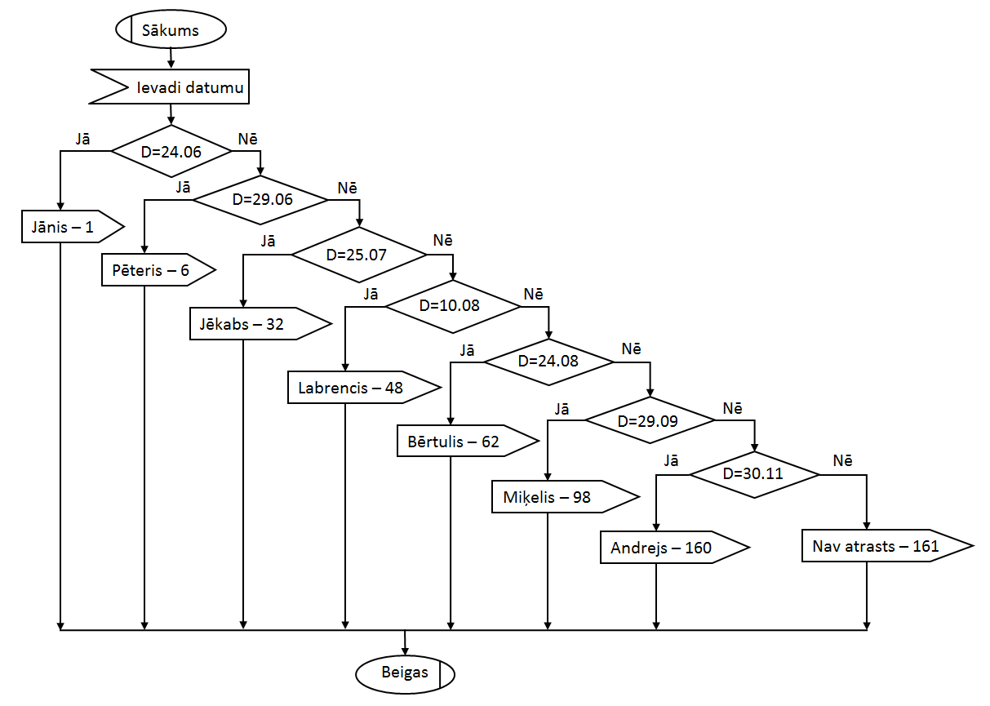
Datorika un literatūra

Slide 45
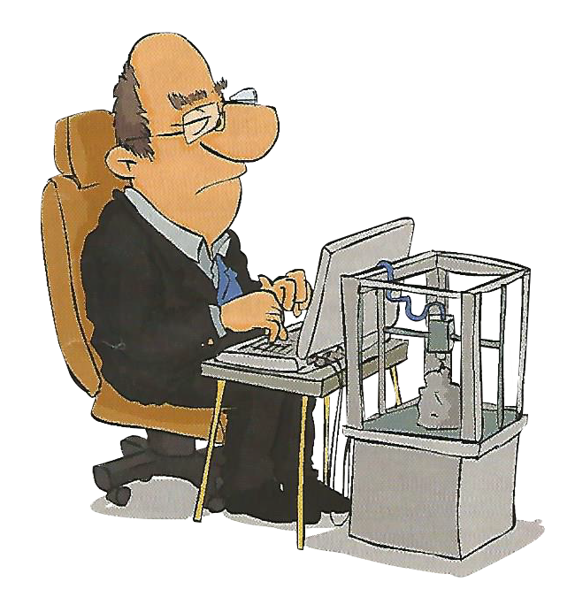
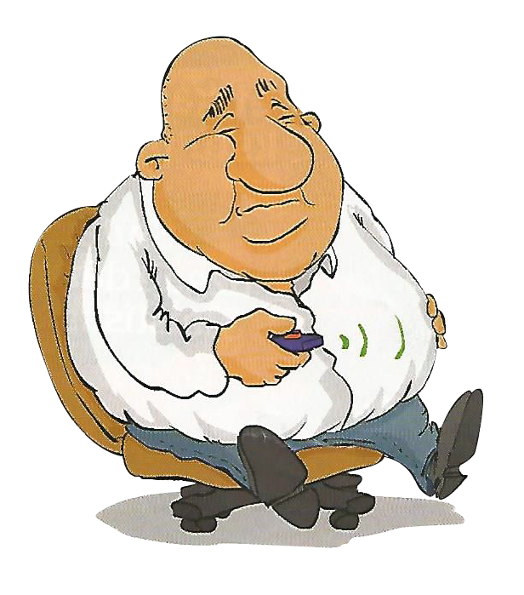
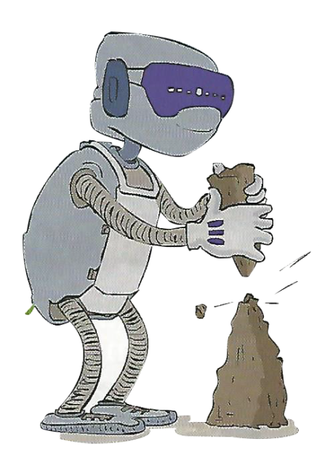
Datorika var izmainīt sabiedrību …
Avots: Sestdiena – Zemgus Zaharāns

Slide 46
Godīgums, profesionalitāte, atbildība!
Viesturs Vēzis
viesturs.vezis@visc.gov.lv
2015.gada. 12.maijss

